Slide 1
CERKEV NA SLOVENSKEM
in vprašanja v zvezi z njo za Družinsko katehezo v Domžalah
December 2015

Slide 2
Na ozemlju Slovenije imamo 6 škofij. Jih znaš našteti?

Slide 3
Na ozemlju Slovenije imamo 6 škofij. Jih znaš našteti?
Nadškofija Ljubljana
Nadškofija Maribor
Škofija Celje
Škofija Novo mesto
Škofija Murska Sobota
Škofija Koper

Slide 4
Katoliška Cerkev v Sloveniji je upravno razdeljena na dve cerkveni pokrajini - metropoliji: mariborsko in ljubljansko. Vsaka ima po tri škofije. Katere?

Slide 5
Katoliška Cerkev v Sloveniji je upravno razdeljena na dve cerkveni pokrajini - metropoliji: mariborsko in ljubljansko. Vsaka ima po tri škofije. Katere?
Nadškofija Ljubljana
Škofija Koper
Škofija Novo mesto
Nadškofija Maribor
Škofija Murska Sobota
Škofija Celje

Slide 6
V katero škofijo spada župnija Domžale?
Nadškofija Ljubljana
Nadškofija Maribor
Škofija Celje
Škofija Novo mesto
Škofija Murska Sobota
Škofija Koper

Slide 7
V katero škofijo spada župnija Domžale?
Nadškofija Ljubljana
Nadškofija Maribor
Škofija Celje
Škofija Novo mesto
Škofija Murska Sobota
Škofija Koper

Slide 8
Kaj ni slovenska škofovska konferenca (SŠK)?
Je zbor škofov Katoliške Cerkve v Sloveniji.
V okviru nje škofje opravljajo svojo pastoralno, bogoslužno in katehetsko dejavnost.
Je konferenca na kateri škofje novinarjem ob pomembnih dogodkih predstavijo svoja stališča.
Je najvišja ustanovo Katoliške Cerkve v Republiki Sloveniji. Škofija Celje

Slide 9
Kaj ni slovenska škofovska konferenca (SŠK)?
Je zbor škofov Katoliške Cerkve v Sloveniji.
V okviru nje škofje opravljajo svojo pastoralno, bogoslužno in katehetsko dejavnost.
Je konferenca na kateri škofje novinarjem ob pomembnih dogodkih predstavijo svoja stališča.
Je najvišja ustanovo Katoliške Cerkve v Republiki Sloveniji. Škofija Celje

Slide 10
Koliko škofov (običajnih, pomožnih in upokojenih) trenutno živi v Sloveniji?
6 škofov
10 škofov
12 škofov
15 škofov

Slide 11
Koliko škofov (običajnih, pomožnih in upokojenih) trenutno živi v Sloveniji?
6 škofov
10 škofov
12 škofov
15 škofov
6 škofov,
2 pomožna škofa,
6 upokojenih škofov
in
1 upokojenega pomožnega škofa

Slide 12
SESTAVI PRAVILNE DVOJKE (otroci) in TROJKE (odrasli):
ŠKOF: | SEDEŽ ŠKOFIJE: | ŠKOFOVO GESLO:
A) Stanislav Lipovšek | 1)MARIBOR | I.V ljubezni in resnici!
B) Jurij Bizjak | 2) LJUBLJANA | II.Pogum, vse ljudstvo v deželi!
C) Alojzij Cvikl | 3) CELJE | III. Iz teme bo zasvetila luč!
D) Stanislav Zore | 4) NOVO MESTO | IV. Veselite se v Gospodu!
E) Peter Štumpf | 5) MURSKA SOBOTA | V. S teboj, Mati Marija!
F) Andrej Glavan | 6) KOPER | VI. Karkoli vam reče, storite!

Slide 13
PRAVILNE TROJKE:
ŠKOF: | SEDEŽ ŠKOFIJE: | ŠKOFOVO GESLO:
A) Stanislav Lipovšek | 1)MARIBOR | I.V ljubezni in resnici!
B) Jurij Bizjak | 2) LJUBLJANA | II. Pogum, vse ljudstvo v deželi!
C) Alojzij Cvikl | 3) CELJE | III. Iz teme bo zasvetila luč!
D) Stanislav Zore | 4) NOVO MESTO | IV. Veselite se v Gospodu!
E) Peter Štumpf | 5) MURSKA SOBOTA | V. S teboj, Mati Marija!
F) Andrej Glavan | 6) KOPER | VI. Karkoli vam reče, storite!

Slide 14
Kdo od naštetih škofov še ni upokojen? Odrasli zapišite še imena vsaj 2 preostalih upokojenih škofov!
Anton Stres
Marjan Turnšek
Franc Šustar
Metod Pirih

Slide 15
Kdo od naštetih škofov še ni upokojen? Odrasli zapišite še imena vsaj 2 preostalih upokojenih škofov!
Jožef Smej, Franc Rode, Franc Kramberger, Alojz Uran
Anton Stres
Marjan Turnšek
Franc Šustar
Metod Pirih

Slide 16
SESTAVI PRAVILNE TROJKE
VELIKOST ŠKOFIJE | SEDEŽ ŠKOFIJE: | ŠTEVILO ŽUPNIJ
A) 6.134 km² 763.765 prebivalcev 554.950 katoličanov | 1)MARIBOR | I. 17 dekanij, 234 župnij
B) 4.306 km² 258.380 prebivalcev 202.900 katoličanov | 2) LJUBLJANA | II. 6 dekanij 71 župnij
C) 2.159 km² 159.600 prebivalcev 137.500 katoličanov: | 3) CELJE | III. 11 dekanij 112 župnij
D) 3.682 km² 419.055 prebivalcev 355.654 katoličanov | 4) NOVO MESTO | IV. 11 dekanij, 189 župnij
E) 2.711 km² 289.846 prebivalcev 237.370 katoličanov | 5) MURSKA SOBOTA | V. 3 dekanij 36 župnij
F) 1.104 km² 120.146 prebivalcev 95.463 katoličanov | 6) KOPER | VI. 12 dekanij 143 župnij

Slide 17
SESTAVI PRAVILNE TROJKE
VELIKOST ŠKOFIJE | SEDEŽ ŠKOFIJE: | ŠTEVILO ŽUPNIJ
A) 6.134 km² 763.765 prebivalcev 554.950 katoličanov | 1)MARIBOR | I. 17 dekanij, 234 župnij
B) 4.306 km² 258.380 prebivalcev 202.900 katoličanov | 2) LJUBLJANA | II. 6 dekanij 71 župnij
C) 2.159 km² 159.600 prebivalcev 137.500 katoličanov: | 3) CELJE | III. 11 dekanij 112 župnij
D) 3.682 km² 419.055 prebivalcev 355.654 katoličanov | 4) NOVO MESTO | IV. 11 dekanij, 189 župnij
E) 2.711 km² 289.846 prebivalcev 237.370 katoličanov | 5) MURSKA SOBOTA | V. 3 dekanij 36 župnij
F) 1.104 km² 120.146 prebivalcev 95.463 katoličanov | 6) KOPER | VI. 12 dekanij 143 župnij

Slide 18
Koliko % je v Sloveniji uradnih katoličanov?
33 %
55 %
66 %
77 %

Slide 19
Koliko % je v Sloveniji uradnih katoličanov?
33 %
55 %
66 %
77 %

Slide 20
Koliko % slovenskih katoličanov hodi ob nedeljah k maši?
17 %
27 %
37 %
47 %

Slide 21
Koliko % slovenskih katoličanov hodi ob nedeljah k maši?
17 %
27 %
37 %
47 %

Slide 22
SESTAVI PRAVILNO TROJKO ZA LJUBLJANO! Če sestaviš še kakšno, dobiš dodatno točko.
SEDEŽ ŠKOFIJE: | ZAVETNIK ŠKOFIJE: | KOMU JE POSVEČENA STOLNICA:
A) LJUBLJANA | 1) sv. Metod | I. Marijino vnebovzetje
B) CELJE | bl. Anton Martin | II. Sv. Nikolaj
C) NOVO MESTO | 3) sv. Jožef, delavec | III. Sv. Nikolaj
D) MARIBOR | 4) sv. Jožef | IV. sv. Nikolaj
E) KOPER | 5) sv. Ciril in Metod | V. sv. Janez Krstnik
F) MURSKA SOBOTA | 6) sv. Andrej | VI. Sv. Danijel

Slide 23
SESTAVI PRAVILNO TROJKO ZA LJUBLJANO! Če sestaviš še kakšno, dobiš dodatno točko.
SEDEŽ ŠKOFIJE: | ZAVETNIK ŠKOFIJE: | KOMU JE POSVEČENA STOLNICA:
A) LJUBLJANA | 1) sv. Metod | I. Marijino vnebovzetje
B) CELJE | bl. Anton Martin | II. Sv. Nikolaj
C) NOVO MESTO | 3) sv. Jožef, delavec | III. Sv. Nikolaj
D) MARIBOR | 4) sv. Jožef | IV. sv. Nikolaj
E) KOPER | 5) sv. Ciril in Metod | V. sv. Janez Krstnik
F) MURSKA SOBOTA | 6) sv. Andrej | VI. Sv. Danijel

Slide 24
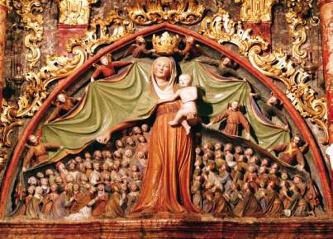
S KATERIM ROMARSKIM SVETIŠČEM JE POVEZANA SLIKA IN V KATERO ŠKOFIJO SPADA?
BREZJE
SVETA GORA
PTUJSKA GORA
TURNIŠČE
ZAPLAZ
PETROVČE – MARIJINO OBISKANJE

Slide 25
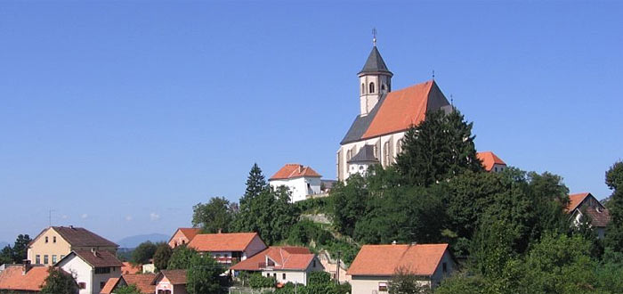
PTUJSKA GORA - MARIBOR

Slide 26
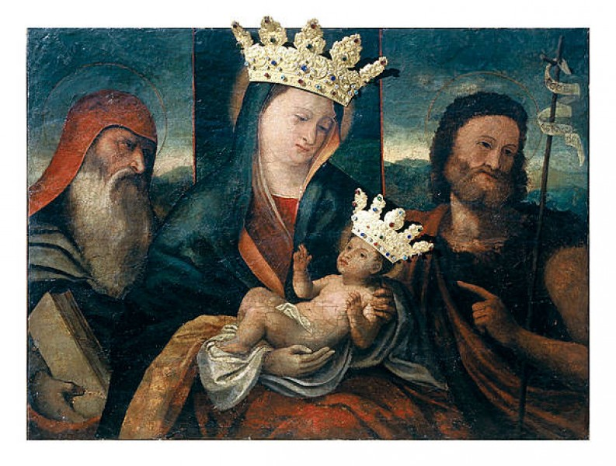
S KATERIM ROMARSKIM SVETIŠČEM JE POVEZANA SLIKA IN V KATERO ŠKOFIJO SPADA?
BREZJE
SVETA GORA
PTUJSKA GORA
TURNIŠČE
ZAPLAZ
PETROVČE – MARIJINO OBISKANJE

Slide 27
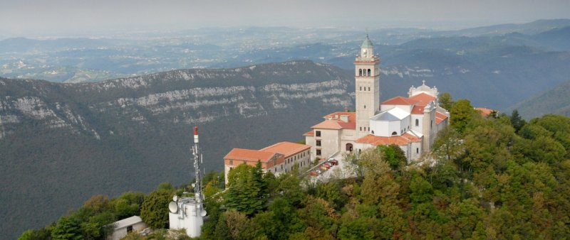
SVETA GORA - KOPER

Slide 28
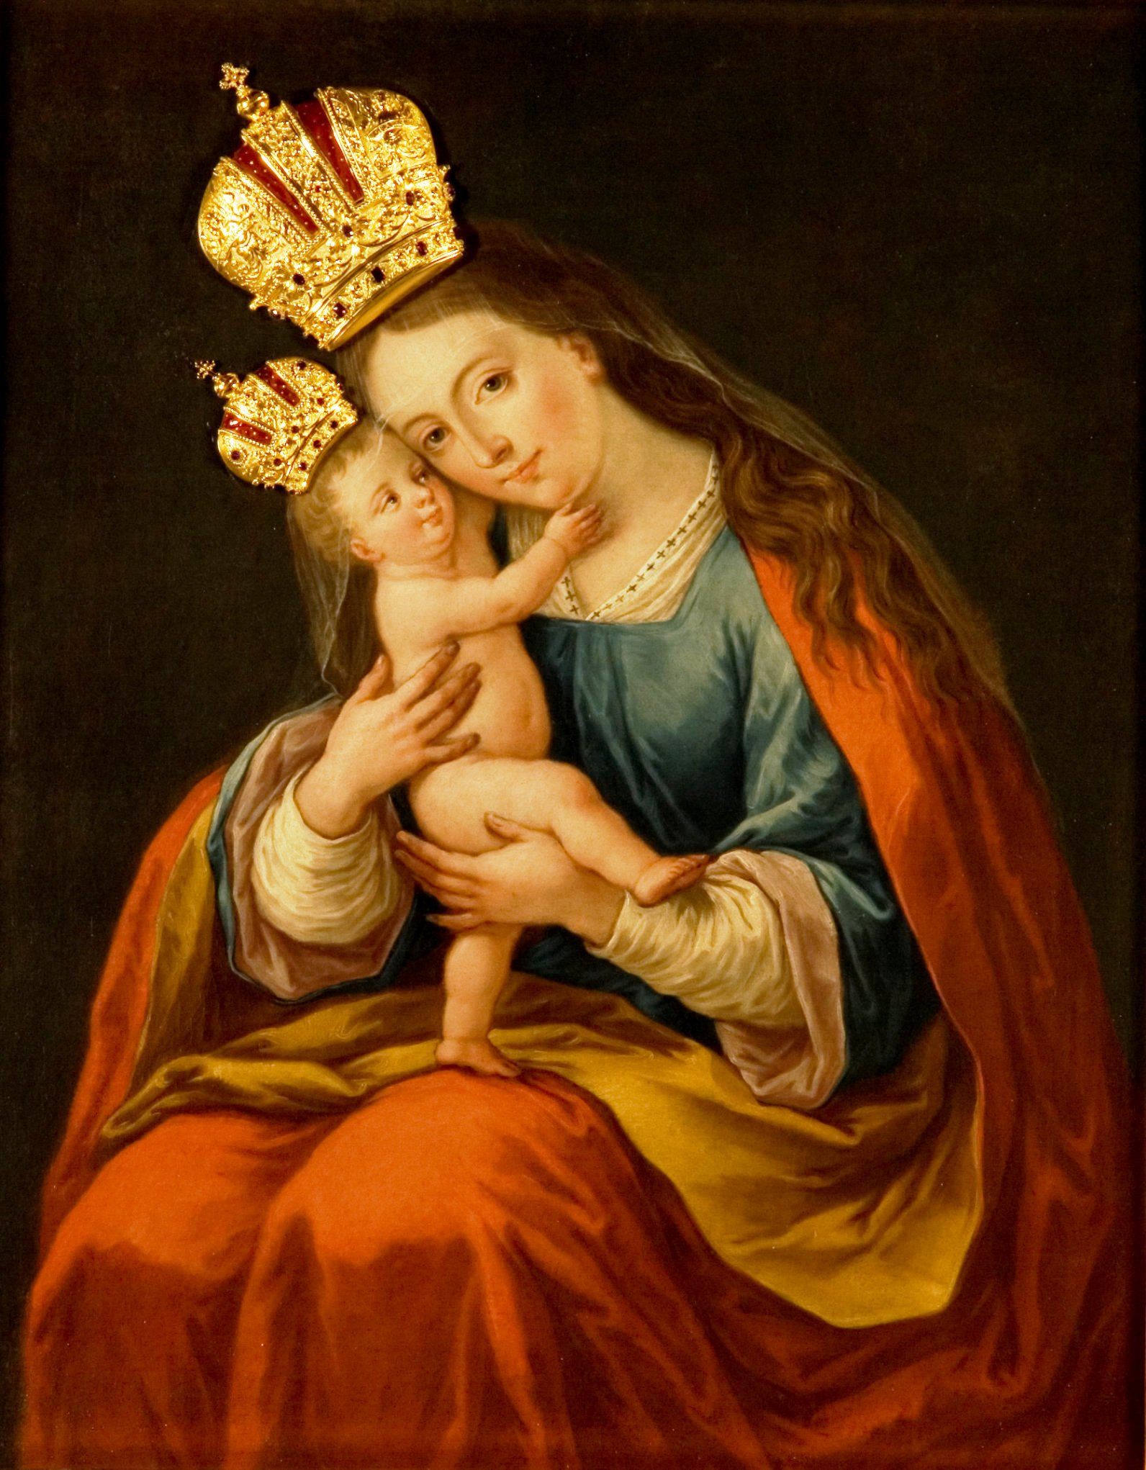
S KATERIM ROMARSKIM SVETIŠČEM JE POVEZANA SLIKA IN V KATERO ŠKOFIJO SPADA?
BREZJE
SVETA GORA
PTUJSKA GORA
TURNIŠČE
ZAPLAZ
PETROVČE – MARIJINO OBISKANJE

Slide 29
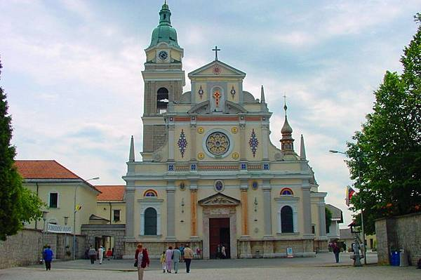
BREZJE - LJUBLJANA

Slide 30
SMISELNO ZDRUŽI
A: ZAPLAZ
1 Škofija Murska Sobota
B: TURNIŠČE
2. Škofija Novo mesto
C: PETROVČE
3. Škofija Celje

Slide 31
SMISELNO ZDRUŽI
A: ZAPLAZ
2. Škofija Novo mesto
B: TURNIŠČE
1 Škofija Murska Sobota
C: PETROVČE
3. Škofija Celje

Slide 32
SMISELNO ZDRUŽI
A: ANTON STRLE
1. Škofija
Novo mesto
B: DANIJEL HALAS
2. Škofija Murska Sobota
C: ALOJZIJ GROZDE
3. Škofija Ljubljana
D: CVETANA PRIOL
4. Škofija Maribor

Slide 33
SMISELNO ZDRUŽI
A: ANTON STRLE
3. Škofija Ljubljana
B: DANIJEL HALAS
2. Škofija Murska Sobota
C: ALOJZIJ GROZDE
1. Škofija
Novo mesto
D: CVETANA PRIOL
4. Škofija Maribor

Slide 34
SMISELNO ZDRUŽI
1. Škofija
Novo mesto
A: ANTON VOVK
2. Škofija Murska Sobota
B: ANTON MARTIN SLOMŠEK
3. Škofija Ljubljana
C: FRIDERIK IRENEJ BARAGA
4. Škofija Maribor

Slide 35
SMISELNO ZDRUŽI
3. Škofija Ljubljana
A: ANTON VOVK
2. Škofija Murska Sobota
B: ANTON MARTIN SLOMŠEK
4. Škofija Maribor
C: FRIDERIK IRENEJ BARAGA
1. Škofija
Novo mesto

Slide 39
KOLIKO DUHOVNIKOV JE V SLOVENIJI BILO V SLOVENIJI LETA 2012?
LETO | ŠTEVILO DUHOVNIKOV (niso v pravilnem vrstnem redu)
2012 | 1125
2003 | 1295
1983 | 1181

Slide 40
KOLIKO DUHOVNIKOV JE V SLOVENIJI BILO V SLOVENIJI LETA 2012?
LETO | ŠTEVILO DUHOVNIKOV (niso v pravilnem vrstnem redu)
2012 | 1125
2003 | 1295
1983 | 1181
Vsako leto 6 duhovnikov manj.

Slide 41
Kakšna je kratica za Konferenco redovnih ustanov Slovenije?
KRS
KORUS
KRUS
KREUS

Slide 42
Kakšna je kratica za Konferenco redovnih ustanov Slovenije?
KRS
KORUS
KRUS
KREUS

Slide 43
Kakšna NI naloga KORUS-a?
Zagotavlja skupno predstavništvo redovnikov in redovnic pri cerkvenih in civilnih oblasteh.
Povezuje vse redovne skupnosti v Sloveniji.
Prizadeva si, da utrjuje občestvo med različnimi redovnimi ustanovami, ob spoštovanju in upoštevanju posebnosti različnih karizem.
Daje dovoljenje za obstoj novim redovnim skupnostim.

Slide 44
Kakšna NI naloga KORUS-a?
Zagotavlja skupno predstavništvo redovnikov in redovnic pri cerkvenih in civilnih oblasteh.
Povezuje vse redovne skupnosti v Sloveniji.
Prizadeva si, da utrjuje občestvo med različnimi redovnimi ustanovami, ob spoštovanju in upoštevanju posebnosti različnih karizem.
Daje dovoljenje za obstoj novim redovnim skupnostim.

Slide 45
Koliko redov deluje v Sloveniji?
10 različnih redov
5 ženskih in 3 moški redovi.
18 ženskih in 12 moških redov.
V Sloveniji ne deluje več noben red.

Slide 46
Koliko redov deluje v Sloveniji?
10 različnih redov
5 ženskih in 3 moški redovi.
18 ženskih in 12 moških redov.
V Sloveniji ne deluje več noben red.

Slide 47
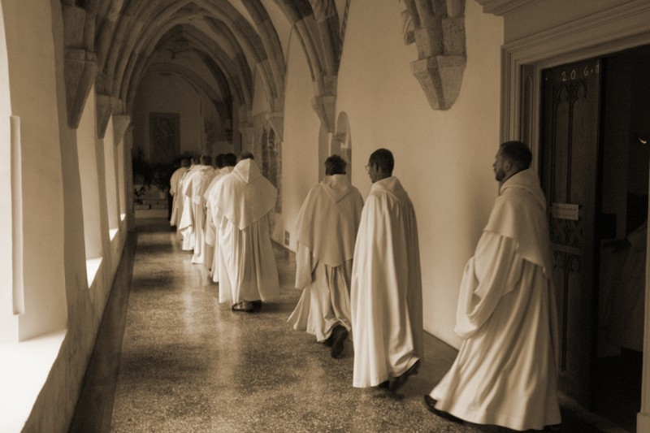
Kje imajo svoj sedež CISTERCIJANI?
PLETARJE
RAKOVNIK
STIČNA
LJUBLJANA

Slide 48
Kje je sedež CISTERCIJANOV?
PLETARJE
RAKOVNIK
STIČNA
LJUBLJANA

Slide 49
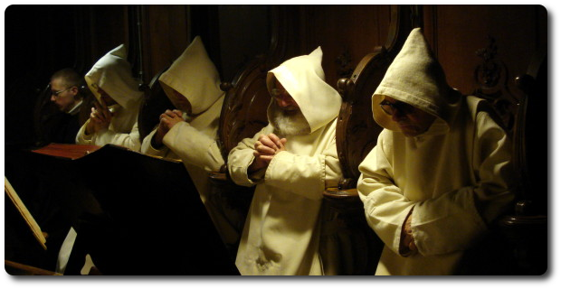
Kje je sedež KARTUZIJANOV?
PLETARJE
RAKOVNIK
STIČNA
LJUBLJANA

Slide 50
Kje je sedež KARTUZIJANOV?
PLETARJE
RAKOVNIK
STIČNA
LJUBLJANA

Slide 51
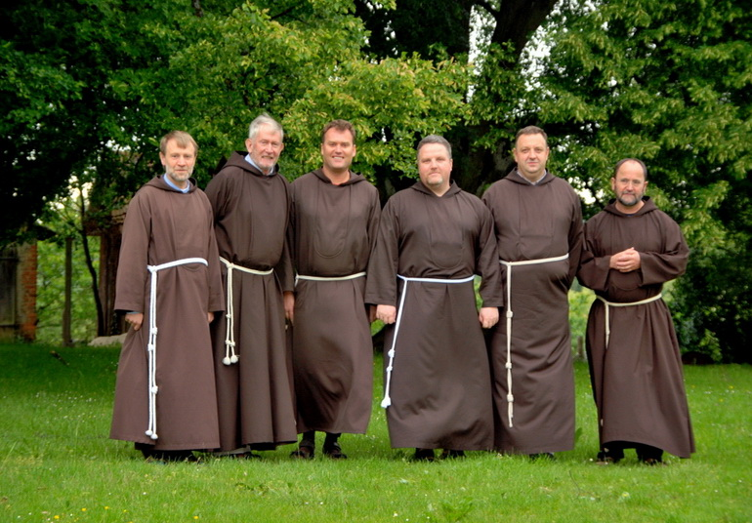
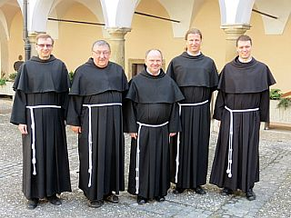
Kaj je skupno vsem redovnikom na slikah?
SO FRANČIŠKOVI BRATJE
NA VSEH TREH SLIKAH SO KAPUCINI
NA VSEH TREH SLIKAH SO MINORITI
NA VSEH TREH SLIKAH SO FRANČIŠKANI

Slide 52
Kaj je skupno vsem redovnikom na slikah?
SO FRANČIŠKOVI BRATJE
NA VSEH TREH SLIKAH SO KAPUCINI
NA VSEH TREH SLIKAH SO MINORITI
NA VSEH TREH SLIKAH SO FRANČIŠKANI

Slide 53
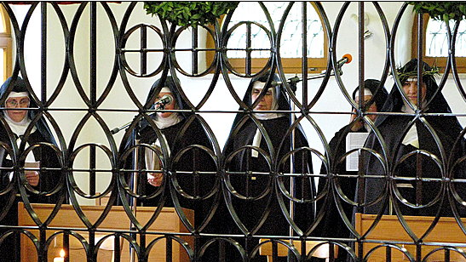
Kdo je na sliki?
KARUZIJANKE
KLARISE
DOMINIKANKE
ŠOLSKE SESTRE

Slide 54
Kdo je na sliki?
KARUZIJANKE
KLARISE
DOMINIKANKE
ŠOLSKE SESTRE

Slide 55
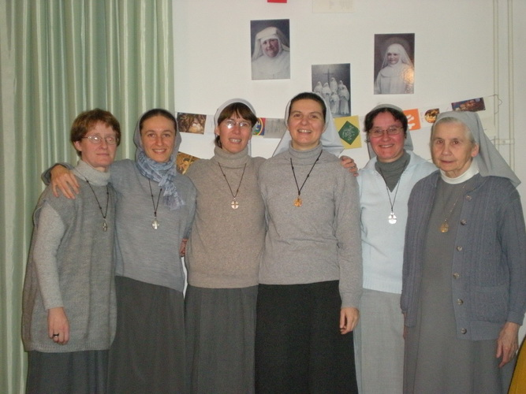
Kdo je na sliki?
KARUZIJANKE
KLARISE
FRANČIŠKANKE MARIJINE MISIJONARKE
USMILJENKE

Slide 56
Kdo je na sliki?
KARUZIJANKE
KLARISE
FRANČIŠKANKE MARIJINE MISIJONARKE
USMILJENKE

Slide 57
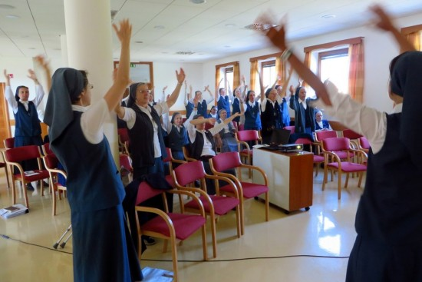
Kdo je na sliki?
KARUZIJANKE
KLARISE
URŠULINKE
ŠOLSKE SESTRE

Slide 58
Kdo je na sliki?
KARUZIJANKE
KLARISE
URŠULINKE
ŠOLSKE SESTRE

Slide 59
KOLIKO ŽUPNIJ JE V SLOVENIJI, ČE VEŠ, DA JE V SLOVENIJI 452 OBIČAJNIH OSNOVNIH ŠOL?
428
503
785
1215

Slide 60
KOLIKO ŽUPNIJ JE V SLOVENIJI, ČE VEŠ, DA JE V SLOVENIJI 452 OBIČAJNIH OSNOVNIH ŠOL?
428
503
785
1215

Slide 61
KATERA REDOVNA SKUPNOST OPRAVLJA NAVEČ ŽUPNIJ?
JEZUITI
FRANČIŠKANI
SELEZIJANCI
DOMINIKANCI

Slide 62
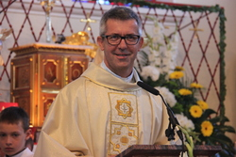
KATERA REDOVNA SKUPNOST OPRAVLJA NAVEČ ŽUPNIJ?
JEZUITI (5)
FRANČIŠKANI (15)
SELEZIJANCI (21)
MINORITI (10)

Slide 63
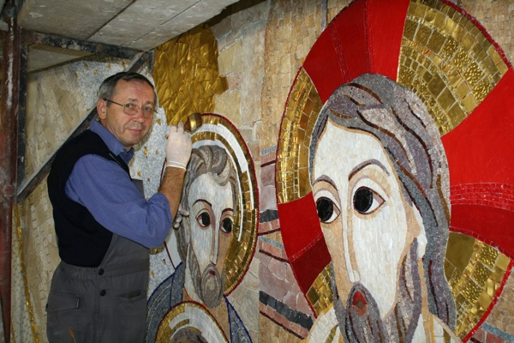
KATERI SKUPNOSTI PRIPADA VELIK MOJSTER MOZAIKOV NA SLIKI?
JEZUITIOM
FRANČIŠKANOM
LAZARISTOM
DOMINIKANCI

Slide 64
KATERI SKUPNOSTI PRIPADA VELIK MOJSTER MOZAIKOV NA SLIKI?
JEZUITIOM
FRANČIŠKANOM
LAZARISTOM
DOMINIKANCI

Slide 65
Katera od spodnjih trditev ne velja za Skavte v Sloveniji?
Skavtstvo se je v Sloveniji začelo že 22. oktobra 1922. Po drugi svetovni vojni skavtska organizacija zaradi političnih razmer ni bila dovoljena.
V 60-ih letih je skavtstvo poskušal oživeti Boris Kham.
Organizacija je delovala v ilegali do 31. marca 1990, ko je bilo ustanovljeno Združenje slovenskih katoliških skavtinj in skavtov, ki je štelo 70 članov. To je bila edina skavtska organizacija v takratni Jugoslaviji, ena prvih v Vzhodni in Srednji Evropi ter prvo katoliško združenje, ki je nastalo po 2. svetovni vojni v Sloveniji.
Od leta 2003 je skavtstvo v Sloveniji spet v zatonu.

Slide 66
Katera od spodnjih trditev ne velja za Skavte v Sloveniji?
Skavtstvo se je v Sloveniji začelo že 22. oktobra 1922. Po drugi svetovni vojni skavtska organizacija zaradi političnih razmer ni bila dovoljena.
V 60-ih letih je skavtstvo poskušal oživeti Boris Kham.
Organizacija je delovala v ilegali do 31. marca 1990, ko je bilo ustanovljeno Združenje slovenskih katoliških skavtinj in skavtov, ki je štelo 70 članov. To je bila edina skavtska organizacija v takratni Jugoslaviji, ena prvih v Vzhodni in Srednji Evropi ter prvo katoliško združenje, ki je nastalo po 2. svetovni vojni v Sloveniji.
Od leta 2003 je skavtstvo v Sloveniji spet v zatonu.

Slide 67
Katera trditev ne velja za ORATORIJE v Sloveniji?
V Slovenijo je oratorij v obliki nedeljskega in vsakodnevnega oratorija prišel skupaj s salezijanci in salezijanci sotrudniki v letu 1901.
V času po II. svetovni vojni so bili oratoriji še posebej živi.
Leta 1988 je Salezijanska družina po vsem svetu obhajala stoletnico don Boskove smrti. To je bila tudi v Sloveniji spodbuda za nove korake aktivnega dela za slovensko mladino. Slovenski salezijanci so z mladimi animatorji pripravili projekt Don Boskov šotor, ki je krožil predvsem po salezijanskih župnijah. Sestre HMP so v župniji Ljubljana sv. Jakob pripravile katehetski program v oratorijskem slogu z naslovom Bambo in z vsebinskim sporočilom o zakramentih. Oba programa sta imela vse elemente današnjega oratorija.
Od leta 1995 izhaja Oratorijski priročnik – poenotenje in razširitev oratorija

Slide 68
Katera trditev ne velja za ORATORIJE v Sloveniji?
V Slovenijo je oratorij v obliki nedeljskega in vsakodnevnega oratorija prišel skupaj s salezijanci in salezijanci sotrudniki v letu 1901.
V času po II. svetovni vojni so bili oratoriji še posebej živi.
Leta 1988 je Salezijanska družina po vsem svetu obhajala stoletnico don Boskove smrti. To je bila tudi v Sloveniji spodbuda za nove korake aktivnega dela za slovensko mladino. Slovenski salezijanci so z mladimi animatorji pripravili projekt Don Boskov šotor, ki je krožil predvsem po salezijanskih župnijah. Sestre HMP so v župniji Ljubljana sv. Jakob pripravile katehetski program v oratorijskem slogu z naslovom Bambo in z vsebinskim sporočilom o zakramentih. Oba programa sta imela vse elemente današnjega oratorija.
Od leta 1995 izhaja Oratorijski priročnik – poenotenje in razširitev oratorija

Slide 69
Koliko cerkva je v Sloveniji?
Okoli 1500.
Okoli 2000.
Malo manj kot 2500.
Skoraj 3000.

Slide 70
Koliko cerkva je v Sloveniji?
Okoli 1500.
Okoli 2000.
Malo manj kot 2500.
Skoraj 3000.

Slide 71
Koliko cerkva je v Sloveniji?
Okoli 1500.
Okoli 2000.
Malo manj kot 2500.
Skoraj 3000.

Slide 72
Koliko cerkva je v Sloveniji?
Okoli 1500.
Okoli 2000.
Malo manj kot 2500.
Skoraj 3000.

Slide 73
Kateremu svetniku je v Sloveniji posvečenih največ cerkva?
Sv. Frančišku Assisškemu.
Sv. Antonu Padovanskemu.
Sv. Nikolaju.
Sv. Jožefu.

Slide 74
Kateremu svetniku je v Sloveniji posvečenih največ cerkva?
Sv. Frančišku Assisškemu.
Sv. Antonu Padovanskemu.
Sv. Nikolaju. (okoli 200 )
Sv. Jožefu.

Slide 75
Kdaj smo se Slovenci posvetili Mariji?
25. marca 1904.
8. decembra 1945.
8. septembra leta 1900.
15. avgusta leta 1992 .

Slide 76
Kdaj smo se Slovenci posvetili Mariji?
25. marca 1904.
8. decembra 1945.
8. septembra leta 1900.
15. avgusta leta 1992 .

